Slide 1
快速複習NLP
講師：胡嘉璽
時間：2024年3月-5月
地點：明新科技大學

Slide 2
自然語言處理概論

Slide 3
自然語言處理是什麼
自然語言指的是人類交流的語言
程式語言就不是自然語言
賦予電腦支援和操縱人類語言的能力
只針對有文字的語言，
語音的語言嚴格來說不在NLP的範圍

Slide 4
自然語言處理是什麼
一開始是想解決機器翻譯問題，後來發現這是門很大的學問
就像學英文一樣，從最基礎的字母開始，然後背單字(字彙表)
開始閱讀，了解文意
最後可以作文，產生內容
分成認知、理解、生成三大部分

Slide 5
自然語言處理常見任務
OCR、斷詞、詞形還原、詞性標註、詞幹擷取(tokenize的基礎)(認知，理解)
語法歸納、斷句、解析(認知，理解)
實體辨識、情感分析、術語提取，詞義消歧、關係抽取、語義解析，指代消除(認知，理解)
自動摘要、機器翻譯、聊天機器人、多模態、問答系統(生成)

Slide 6
自然語言處理常見任務
不同的任務需要用不同的方法解決，有不同的學科(統計、機率)、不同的演算法，不同的資料
正常情況下，沒有單一方法能解決所有NLP的問題
NLP的研究正是研究解決這些問題的不同方法
人們希望能找到一個統一的方法

Slide 7
自然語言處理常見解法
基於規則的方法
基於統計學的方法
一般統計學方法(e.g：n元語言模型)
機器學習(非神經網路，如LR、SVM)
基於神經網路的方法(也算統計方法)
RNN類
Transformer類
基於大型語言模型的方法
預訓練+微調+RLHF
不訓練微調，用提示語工程

Slide 8
NLP的基本單位

Slide 9
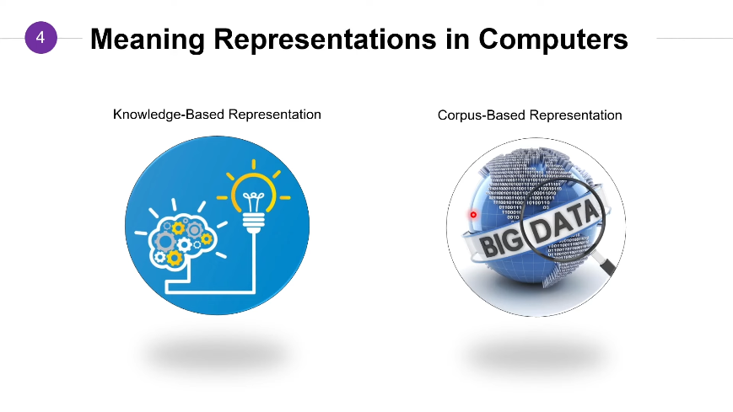
規則 VS 語料庫

Slide 10
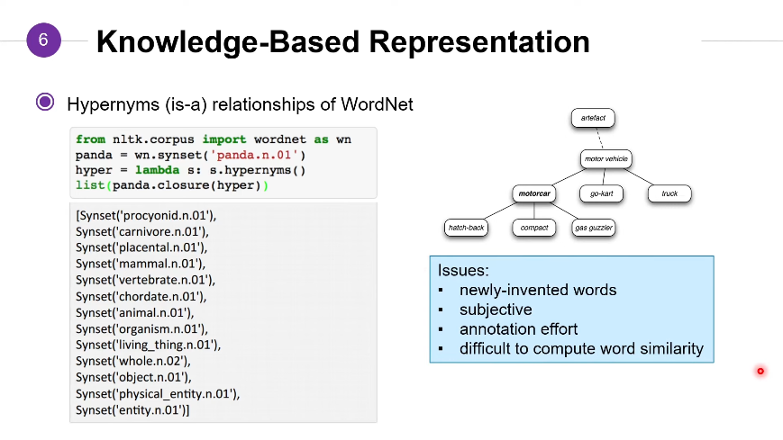
WordNet現有規則

Slide 11
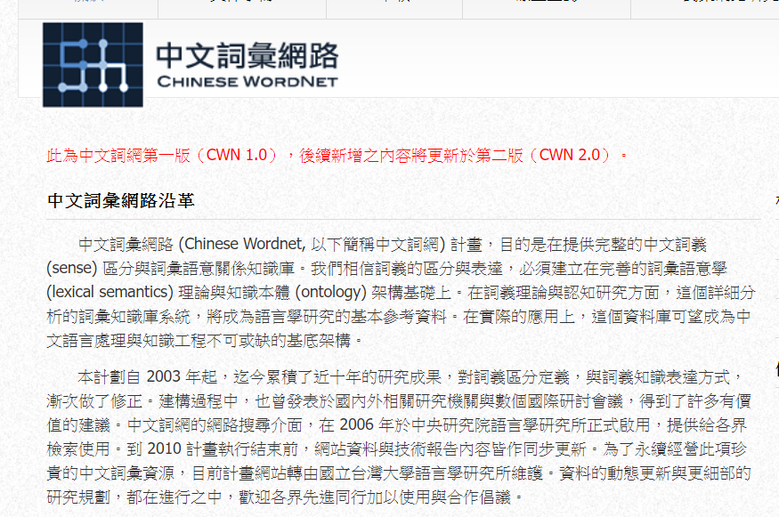
WordNet現有規則

Slide 12
在電腦中表示詞
在機器學習出現前，將文字轉換成電腦能看得懂的表徵是首要問題
首先是ASCII Code來表示英文
不同語言有不同方法，例如繁體中文使用BIG5，就是兩個ASCII的組合
之後使用UNICODE統一全世界的語言
但這些方式都只是能顯示文字，而非處理文字
這種方式稱Label Encoding
將一個文字對應到一組數字標籤上

Slide 13
Label Encoding
之後常見於影像的深度學習，如物件辨識，「貓」是0，「狗」是1，「馬」是2....
label之間無特定關係，只是單純將物件轉成電腦中的數字
但用在NLP中，文字具有意義，數字label會有大小之分，如K比S小，但在某些象限中，king > servant
文字又可以排列組合產生新的意義
無法表達文字之間的相似性

Slide 14
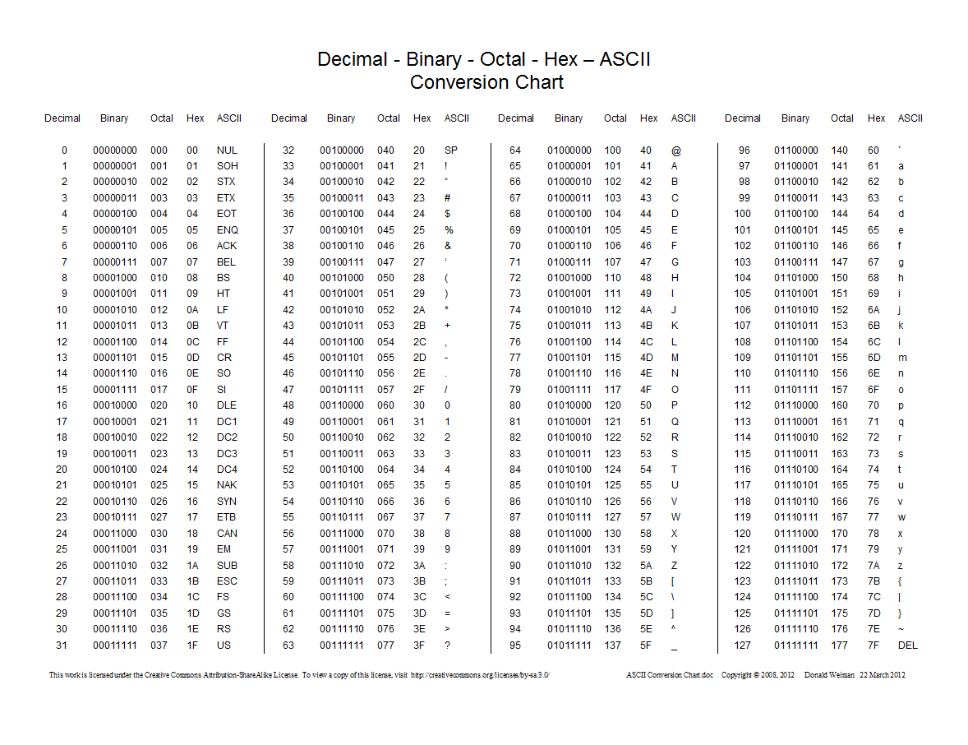

Slide 15
向量表示法
把文字轉換為向量表示法
所有文字的維度必須一樣
舉例來說，用ASCII CODE的話，「DOG」的向量表示法就是(68, 79, 77)
但不同的字長，向量維度就不一樣
可以用各種數值作為向量值，如「詞頻」、「相似度」等
文字向量的建立，稱embedding。
需要手動建立向量的特徵，稱特徵工程(Feature Engineering)

Slide 16
字頻的向量
怎麼計算不同語言模型的機率？
計算每種排列組合出現的次數
在哪裏出現的次數呢？
語料庫(Corpus)，儘可能收集人類有史以來說過所有的文字
語料庫是近代語言模型的最重大突破
可以讓你「算」字的出現的次數
稱counted-based

Slide 17
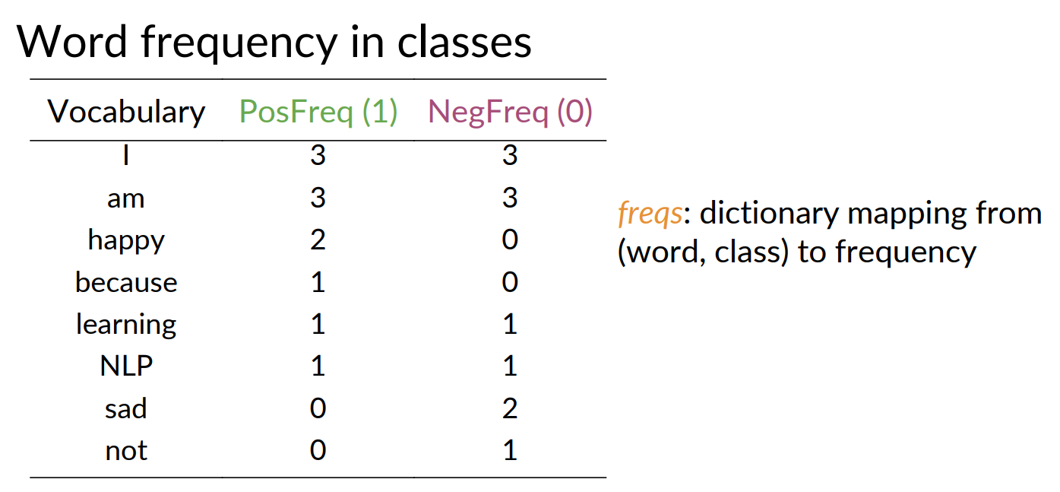
用頻率來決定向量
一個語在整個文字語料庫中出現的次數作為向量一個特徵

Slide 18
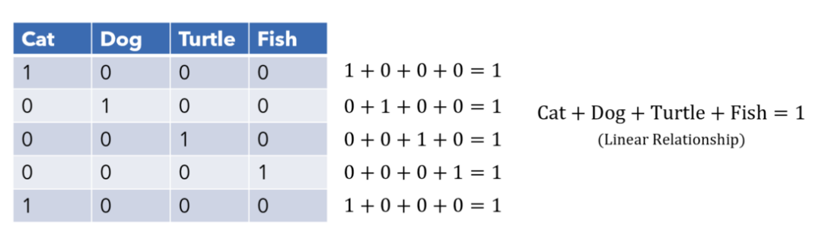
用高維向量來表示
一個詞被視為完全獨立於其它詞的向量
例如說字典中有10萬個字，就定義一個10萬維的向量
每個詞佔一個維度，稱one-hot encoding
但還是無法表示詞之間的關聯

Slide 19
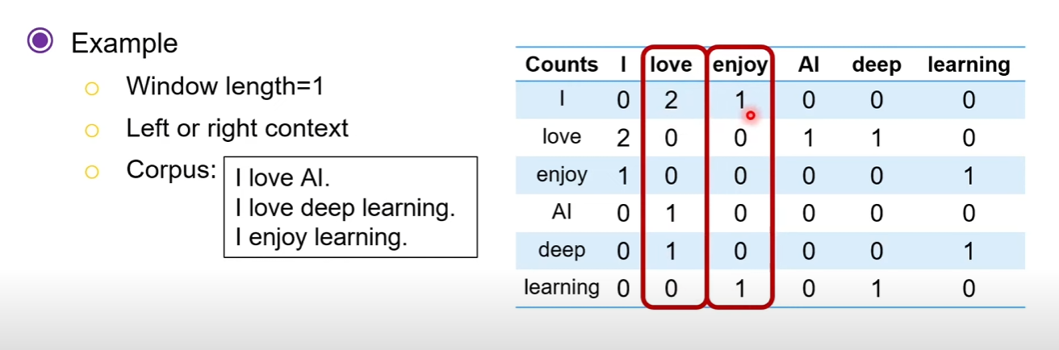
Neighbor Based
一個詞的意義由他的鄰居決定
鄰居是多遠？距離幾個字？
如果是用bigram，就只管旁邊的字

Slide 20
高維向量的問題
維度太高，一個20萬字彙就是20萬X20萬
資料太稀疏(向量中0太多)
很難計算
無法加新字，加新字整個向量要重新建構
希望建構一個低維並且稠密的向量，並且詞之間要有關聯

Slide 21
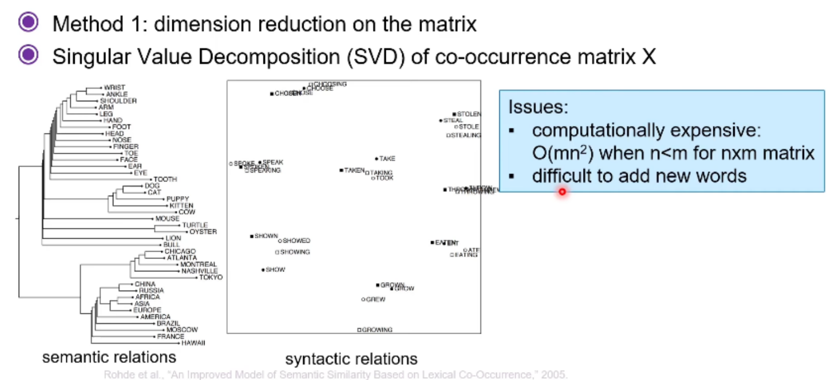
低維稠密向量建構
將剛才的高維向量用數學方法降維(如SVD)

Slide 22
直接學一個低維稠密向量
使用神經網路及反向傳播(1986年提出)
神經機率語言模型(2000年Bengio提出)
NLP from scratch(2008年提出)
Word2vec(Mikolov 2013年提出)
GloVe(2014年提出)

Slide 23
語言模型概論

Slide 24
語言模型概論
Language Modeling(LM)
用來解決NLP問題中的一種方法
並無法解決所有NLP問題
視圖建立一個機率分佈的數學方法來表達語句中基本單位的排列
就是詞與詞之間的的機率關係
在1950年代開始研究

Slide 25
語言模型概論
語言最常見的分隔是句子
一句話由多個詞或字組成
如果用字來分，一句話有25個中文字，一個中文字有13000種可能性，整句話就有13000²⁵種可能
所以這句話是句「人話」的機率非常低

Slide 26
統計語言模型

Slide 27
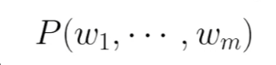
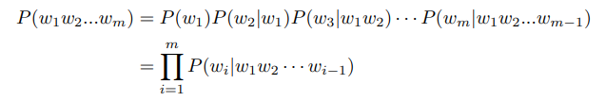
語言模型概論
語言模型就是一個機率模型，一個m個字的句子的機率分佈
為了減少參數空間，將這句話的機率表示成從左到右的產生過程

Slide 28
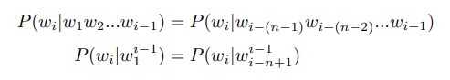
語言模型概論
上面的方法並沒有降低參數
使用馬克夫假設，任意單語w_{i}的出現只和前n-1個詞有關
稱n-gram，n元語言模型

Slide 29
語言模型概論
n=1時稱unigram，各字獨立
n=2時稱bigram，前字相關
n=3時稱trigram，前2字相關
通常n<=3，n變大時會並不會讓模型更好

Slide 30
n元語言模型
使用語料庫中的詞來計算
是一個「純統計」的語言模型
是一個「機率」語言模型(計數)
所以語料庫中沒出現過的排列組合，機率就是0
但語料庫中的排列組合無法代表這個排列組合以後不會出現
因此會有0機率，是一種機率分佈問題

Slide 31
統計語言模型的問題
統計機率中是連續的函式，但n元語言模型是離散函式
無法使用傳統機率密度模型，必須使用機率質量模型
必須要讓語料庫中的機率分佈儘量接近實際應用中的機率分佈
使用平滑法(Smoothing)

Slide 32
統計語言模型的問題
最佳化這個語言模型難度太大，因為都是非常接近0的數值相乘
無法建立大於n的模型，很多跨句子的NLP問題就無法解決
需要大量人工平滑
n越大時運算量非常可怕
無法建立詞之間的相似度

Slide 33
神經網路語言模型

Slide 34
神經網路語言模型
distributional/distributed表示
前者是統計用語，用來說明詞是使用上下文來建立其分佈
後者是神經網路用語，用來表示語被轉換成低維連續向量在空間中分散
之前的統計語言模型，使用的是離散空間的分布
神經語言模型使用連續空間的分布

Slide 35
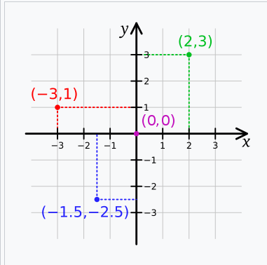
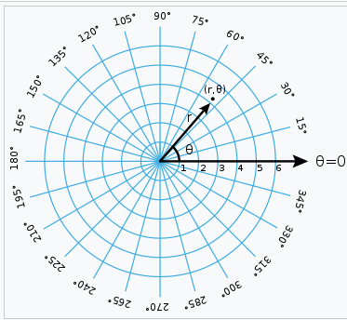
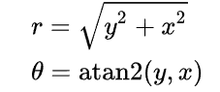
隱變數及隱空間
利用座標轉換的概念。例如笛卡兒座標系可以轉換成極座標系

Slide 36
隱變數及隱空間
同樣的道理，我們將文字轉換成的向量空間，也可轉換成另一種座標系的向量
新的座標系的向量維度，和原向量的維度不見得相同，通常是變小(降維)
每個座標的意義也不見得一樣
新座標系通常稱Latent Space
新座標系的單一維稱Latent Variable

Slide 37
隱變數及隱空間
一張圖片，原來點的座標是(x, y, channel)的組合
新的座標是(明暗度, 清晰度, 風格)的組合
在做深度學習訓練時，就是要找出原來資料(圖片、文字、影像，聲音)在隱空間中的分佈
舉例來說，當我們將上述的圖片找出隱空間的分布後，就可以知道這張圖片的風格
找出隱空間的座標轉換方式稱「訓練」
大部分的轉換方式均非線性，適合DL

Slide 38
神經網路語言模型優點
2000年Bengio提出使用FFN的網路對P(w_{i}|_{wi-n+1}...w_{i-1})進行預訓練
先將詞表示成one-hot編碼，再經過隱藏層不斷轉換成低維的稠密向量，不斷重複
最後接上一個Softmax對應到所有詞的機率分佈，再取最大機率的那個詞
此時的重點是不斷調整神經網路的架構，如將RNN換成GRU、LSTM等
稱Architecture Engineering
實現end-to-end的訓練，不用做特徵工程

Slide 39
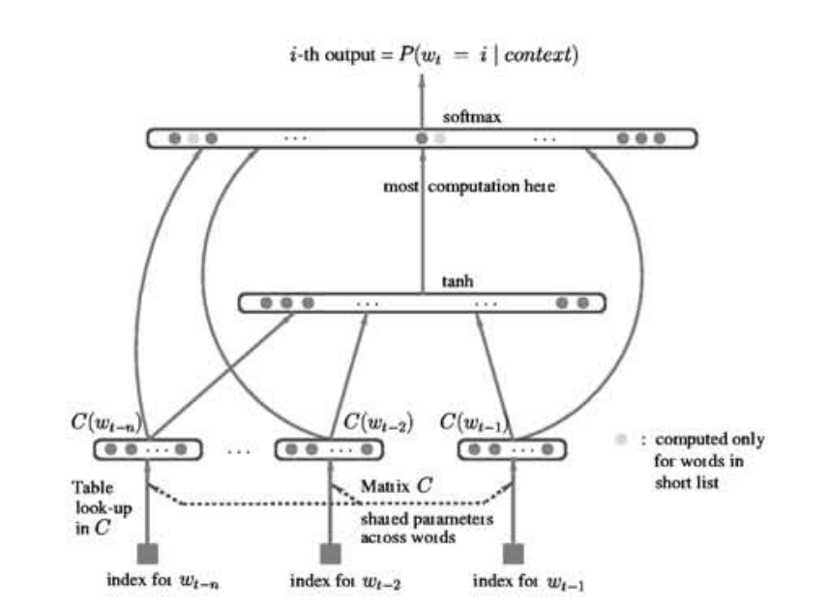

Slide 40
Word Embedding
引入了一個劃時代的概念：
Word Embedding(詞嵌入)
一個詞，代表了多個面向(aspect)，
不同的面向稱一個特徵(feature).
不同的詞在每個特徵上的表示都不同
最後對應到特徵維度(如100個特徵)上的高維稠密空間向量
詞表大小和歷史詞長度不會影響整個模型的參數量
將是將文字的原始向量轉換到新的隱空間

Slide 41
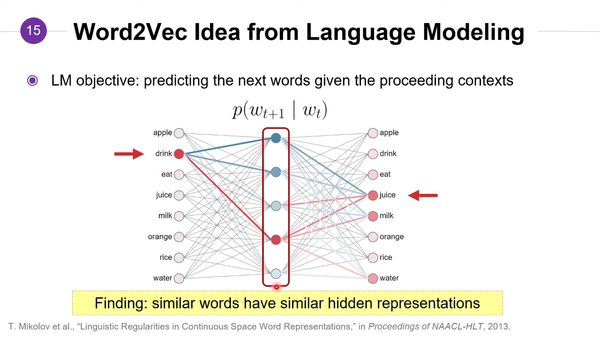
https://ronxin.github.io/wevi/

Slide 42
Embeddings介紹
Notes:
https://www.techbang.com/posts/44430-three-laws-of-robotics-is-too-simple-google-ceo-made-ai-ten-principles

Slide 43
Embedding介紹
世間萬物本身遵守著數學及物理定律
在人類出現前，就已經存在，大部分和人類無關
和人類的活動的知識的則有關
但人類的活動(物理及心理)也是遵守物理及數學定理(有些定理可能人類還沒發現)
這些定理所組成的現象，本來就可以用各種方式表示(或表徵)

Slide 44
以恒星為例子
「恒星」這個東西，早就出現在時光中了，有100億年歷史，早在人類出現前
「恒星」這個「東西」，就有很多不同表達方式，如中文的「恒星」，英文的「Star」、法文的「Étoile」韓文的「항성」……但指的是同一個東西
也可用「光子」排列組合的「快照」來表示這個東西
如照片或射入眼中的光子

Slide 45
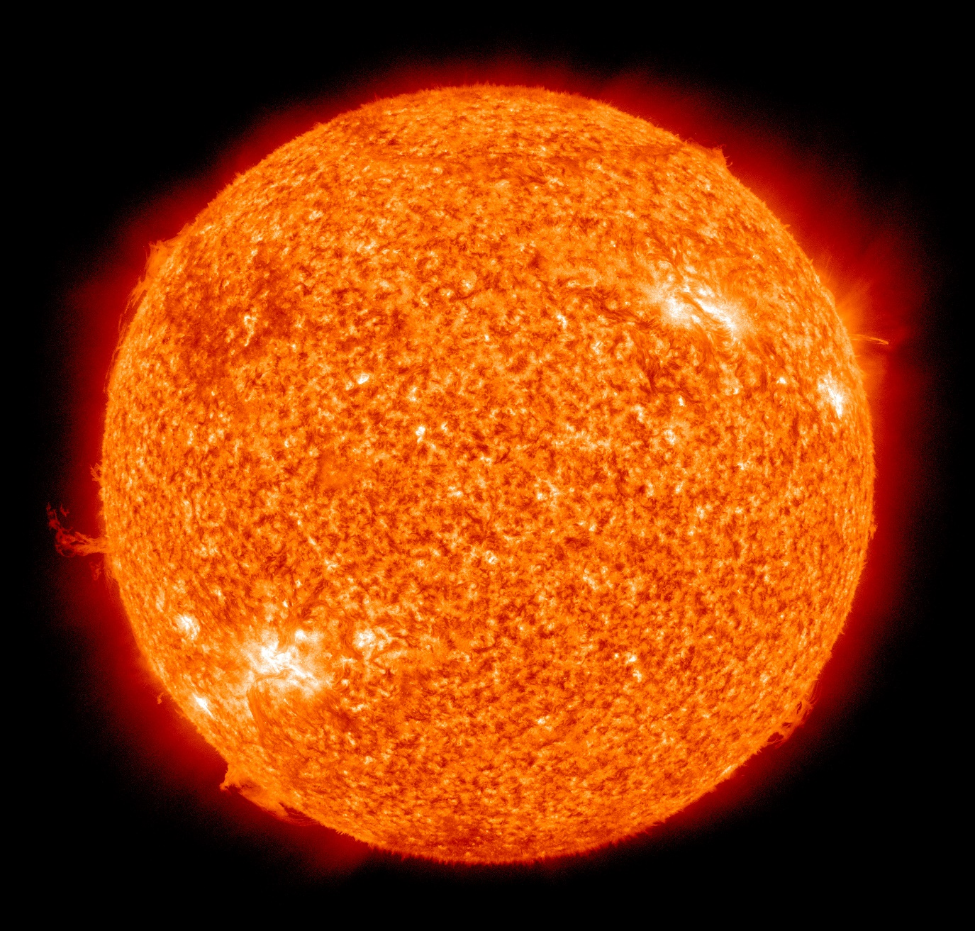
以恒星為例子

Slide 46
用一個通用方式表達
你可以用語言或照片描述恒星(可見)
你可以用語言描述香水或直接聞(可聞)
你可以用語言或皮膚表達溫度(可觸)
你可以用語言或耳朵描述音樂(可聽)
你如何描述WIFI？
你如何描述愛？
和電腦溝通，如何表達給電腦知道我們想要描述的事物？
電腦只看得懂0和1

Slide 47
用一個通用方式表達
表達某件事物的方式，千百萬種，但如果說到宇宙間最通用的表達方式，就是「數學」
數學也是電腦唯一能看懂的語言
如果有一種數學的表達方式，能表示出全世界的各種東西，並且能用較「緊密」的方式來對應萬物之間的關係
試著用高維的稠密向量來表達，這個表達空間估且稱Truth Vector Space

Slide 48
向量空間的對應
人類的知識有限
利用人類有史以來所有產生的知識，建立成一個Human Knowledge Vector Space，表達成高維度的稠密向量空間
這個HKVS是人類所有知識(有限)
也這個向量空間一定是Truth Vector Space的子集合

Slide 49
Embedding介紹
人類所有知識，不管來源於文字、影片、視訊、聲音等，在這個HKVS中都可以「對應」到一個向量空間
因此我們說這個向量空間，就是將資料「embed」到向量空間中
因此這個向量空間稱Embedding
是人類知識和數學向量「對應」的關係
感覺像是把人類知識「嵌入」另一個空間的概念
所以Truth Vector Space也就是一個嵌入

Slide 50


Slide 51


Slide 52
向量空間介紹
目前人類知識的Embedding，大部分來自文字
隨著數位時代的演進，目前大部分的資料來源是文字、影像，視訊、聲音等可完全數位化的資料
但是用高維稠密空間的表達方式，才是最方便且通用的方式
在Embedding中，最重要的參數就是「特徵」，也就是這個向量空間的維度

Slide 53
向量空間介紹
在Embedding中，最重要的參數就是「特徵」，也就是這個向量空間的維度
每一個特徵代表一個「方面」
這個特徵不需要由人工制定，只要給他一個維度數值
模型會利用不同的方式來學習這些特徵的值

Slide 54
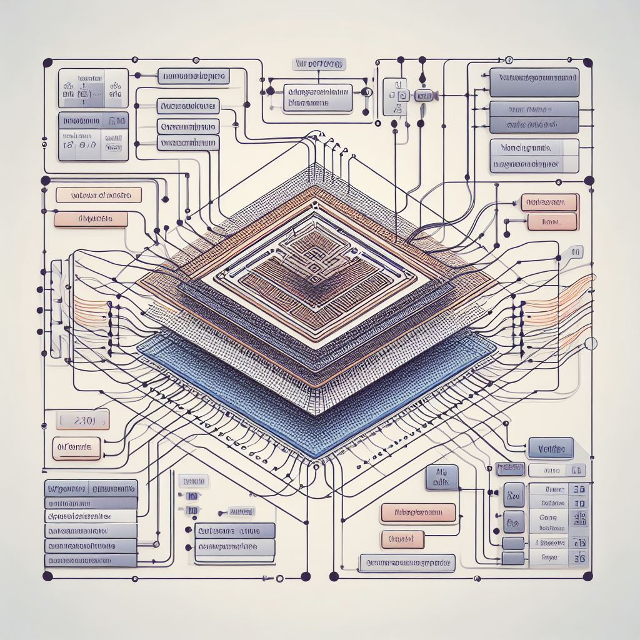

Slide 55
將文字對應到向量空間
目前的語言模型，最重要的部分就是把文字(詞、句、段、章、書)對應到詞向量空間中
越大型的語言，對應的越完整
詞向量的應用很早，現在的搜尋引擎早就不用keyword search，大約在5年前就
開始使用word embedding來尋找了
將所有google的資料(文圖影音)都轉成embedding

Slide 56
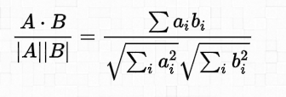
將文字對應到向量空間
將所有google的資料(文圖影音)都轉成embedding，建立成embedding資料庫
將你輸入的資料也轉成embedding
把你輸入資料的embedding丟去他的資料庫進行比對
夾角越接近，越相似，再傳回排序結果

Slide 57
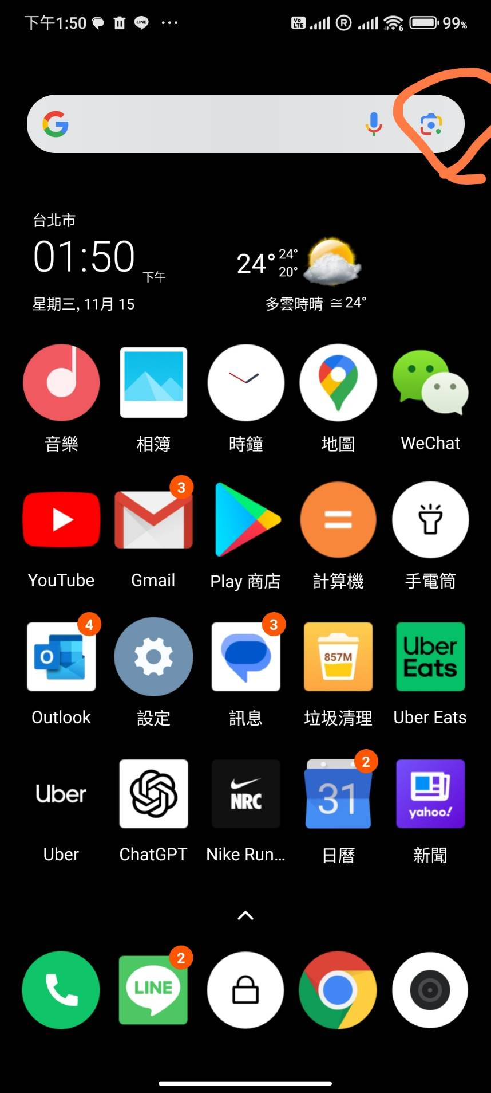

Slide 58
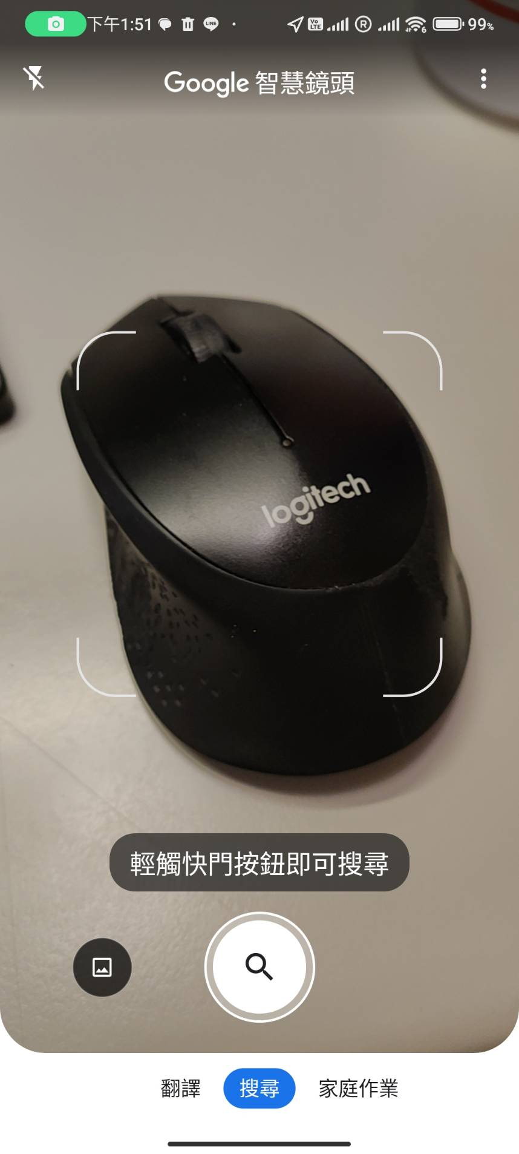

Slide 59
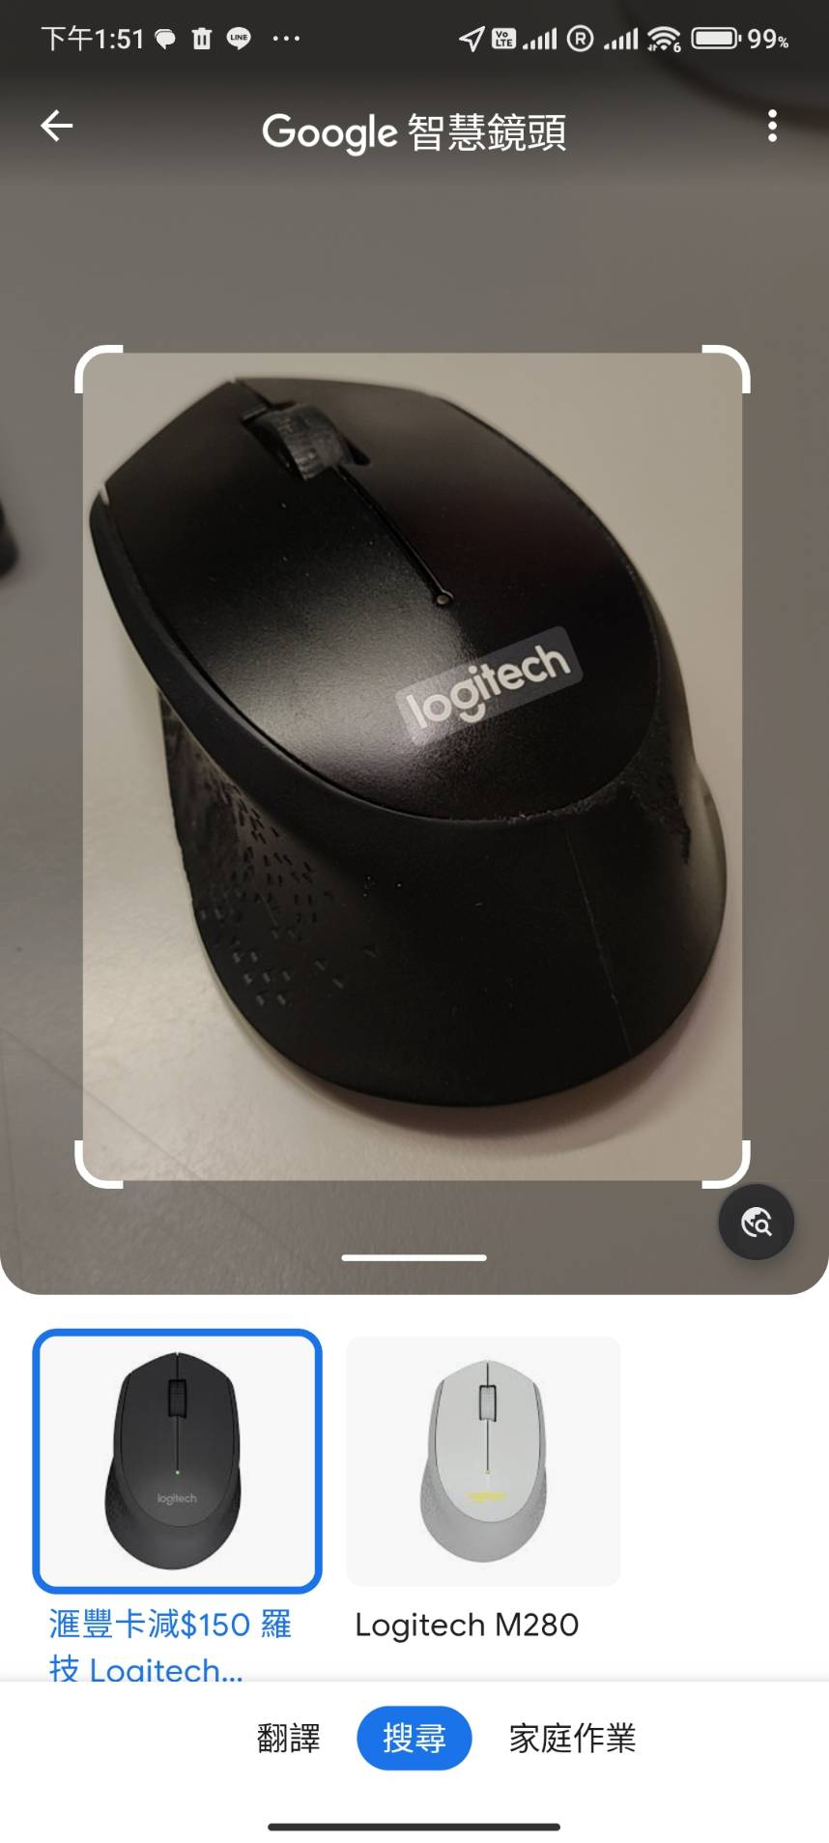

Slide 60
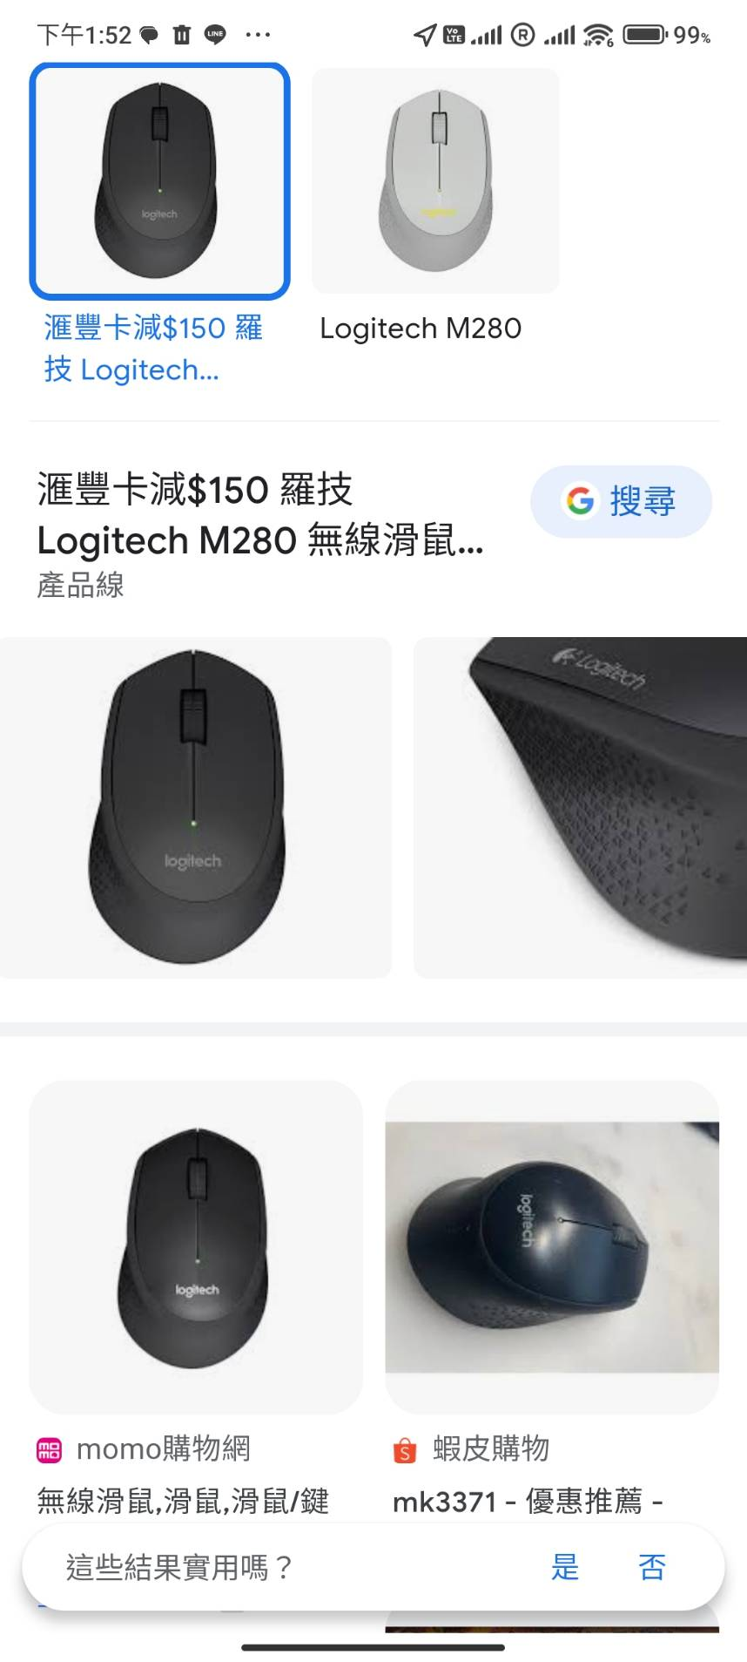

Slide 61
Word2vec的介紹
Notes:
https://www.techbang.com/posts/44430-three-laws-of-robotics-is-too-simple-google-ceo-made-ai-ten-principles

Slide 62
使用Embedding的概念
有了embedding的概念之後，所有的文字都可以用連續稠密的向量空間表示
但字與字之間相似度怎麼辦？
如果有夠大的語料庫，就可以利用一些演算法，設計一個神經網路
2013 Miklov提出，使用了CBOW和Skiip-gram(均為mask)來找出相似度
是一種靜態的字詞相似度模型
但同字不同句中不同意怎麼辦？

Slide 63
文字對應到向量空間
目前的語言模型，最重要的部分就是把文字(詞、句、段、章、書)對應到詞向量空間中
越大型的語言，對應的越完整
詞向量的應用很早，現在的搜尋引擎早就不用keyword search，大約在5年前就
開始使用word embedding來尋找了
將所有google的資料(文圖影音)都轉成embedding

Slide 64
Word2Vec介紹
小龍女和楊過說：我想過過過過過過的日子
教官和學生說：書包上別別別的東西
這時需要一個動態的embedding，隨時能捕捉不同句中同字的動態意義
動態embedding無法單獨儲存下來沒有意義，因為視句子而變
大部分的新一代LM均將動態embedding放在模型中，隨著模型一起學習

Slide 65
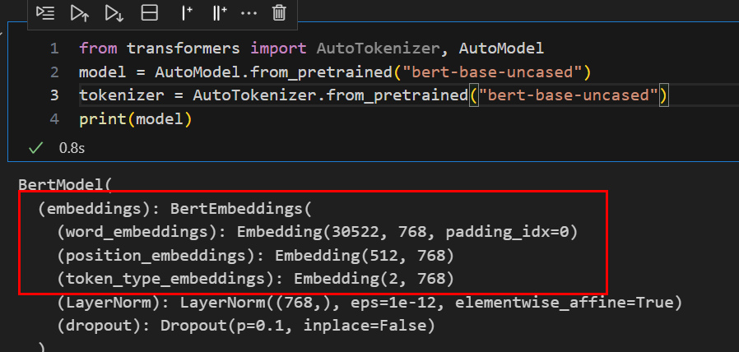

Slide 66
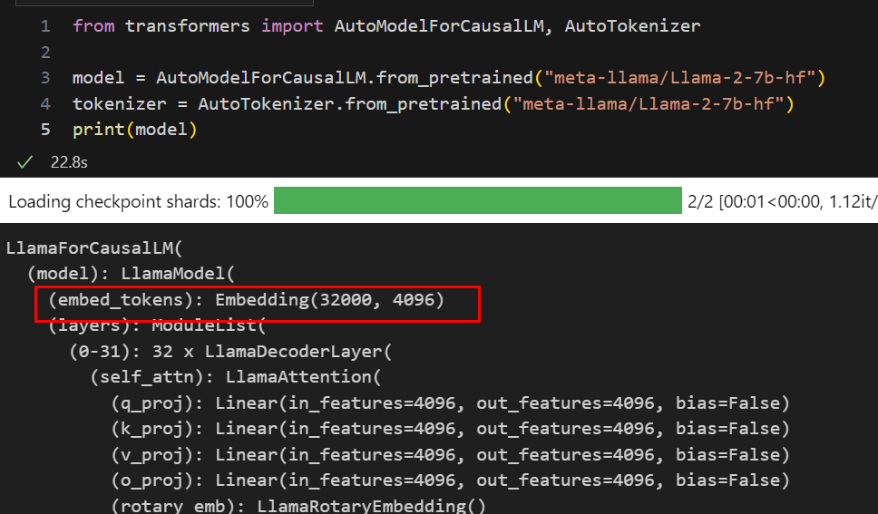

Slide 67
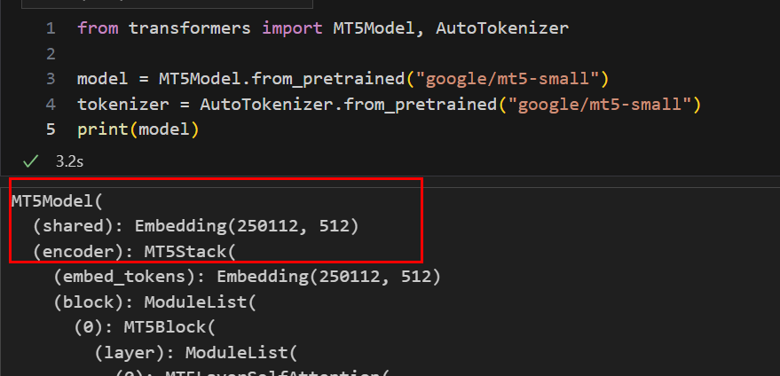

Slide 68
循環神經網路語言模型
Notes:
https://www.techbang.com/posts/44430-three-laws-of-robotics-is-too-simple-google-ceo-made-ai-ten-principles

Slide 69
循環神經網路模型
固定長度的歷史詞無法提供充份資訊
和小明在一起充滿驚喜，沒有事停止他
指代時窗口超過10個字，如何參考到更前面的字？
使用循環神經網路，將前面字的資料放入hidden layers之後再傳過來
這種網路稱RNN

Slide 70
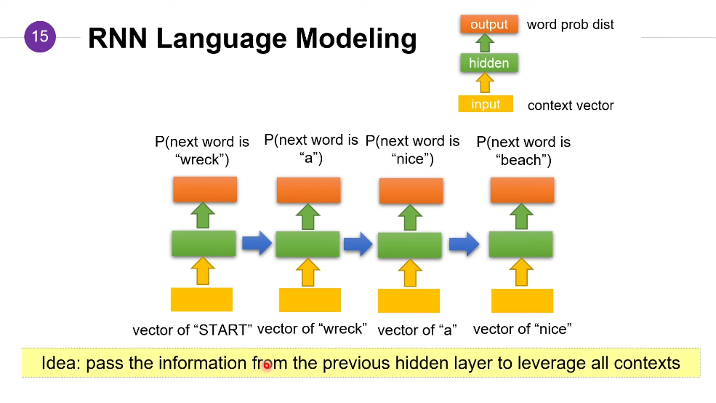

Slide 71
循環神經網路的問題
RNN在做反向傳播時，常常容易產生梯度消失或梯度下降
使用LSTM或GRU等改進的RNN來取代
使用LSTM或GRU已經可以解決很多NLP的問題了，如情感分類

Slide 72
Transformer的出現
Notes:
https://www.techbang.com/posts/44430-three-laws-of-robotics-is-too-simple-google-ceo-made-ai-ten-principles

Slide 73
什麼是Transformer網路
最重要突破即2017出現的Transformer
將RNN換成Transformer
利用Multi-head Attention機制來了解文字上下文的重要性
在應用Transformer的模型中先放入Embedding層
Embedding層存放了待學習到的上下文語意(Contextual Representation)
ChatGPT中的T就是Transformer
是目前所有語言模型的基礎

Slide 74
什麼是Transformer網路
是一種採用自注意力機制(Self-Attention)的深度學習模型(2017年Google Brain提出)
可以找到詞和詞之間的重要性
可以按輸入資料各部分重要性的不同而分配不同的權重
該模型主要用於自然語言處理（NLP）與電腦視覺（CV）領域
是一個encoder-decoder架構，可以分開用
可完全取代NLP中使用的LSTM或GRU
目前所有大型語言模型都用
是一個動態詞向量，在模型中學習

Slide 75
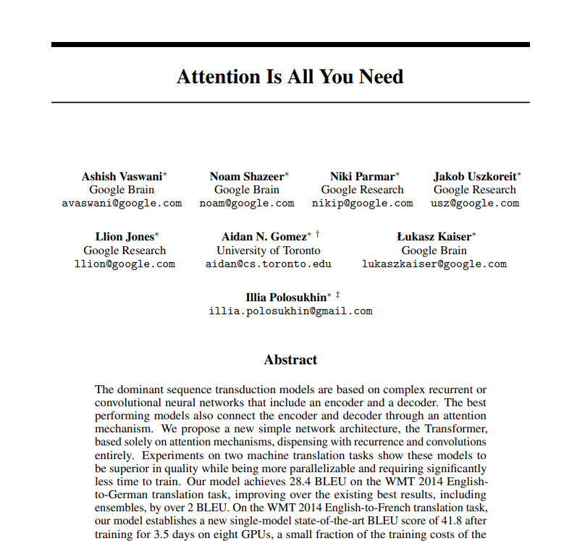
Transformer模型

Slide 76
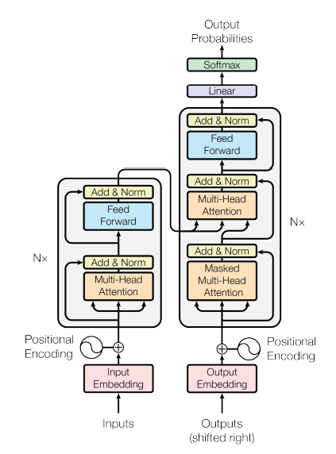
Transformer模型

Slide 77
預訓練語言模型
Notes:
https://www.techbang.com/posts/44430-three-laws-of-robotics-is-too-simple-google-ceo-made-ai-ten-principles

Slide 78
自監督學習
語言模型是個多分類問題
神經網路通常需要有標註的資料才能進行，稱監督式學習(supervised learning)
但是因為有語料庫的存在。語料庫中的所有句子已經是完全遵循人類文法、帶語意、並且具備世界知識的排列組合了
因此只要有語料庫，等於有了標注資料
從語料庫中正確的排列組合的神經網路學習稱自監督學習(Self-supervised)
MLM、CLM都是Self-supervised

Slide 79
從語料庫中學習
從語料庫中可以學習到人類有史以來所有文字排列組合的關係。
將這些排列組合的關係儲存，也稱模型
模型本身已具備文法、語意、世界知識
靈感來自視覺領域的ImageNet。ImageNet利用神經網路將圖片中所有基本特徵先學下來儲存
再利用此特徵來進行世界萬物的處理
語言模型就是文字界的ImageNet

Slide 80
預訓練語言模型的範式
首先設計一個神經網路，並且透過語料庫，將所有語言的知識學好並儲存
如果有新的任務，將新任務所自帶的資料當作訓練集，微調儲存好模型的參數
微調好參數的語言模型就可以解決新的任務
不需要重新設計演算法或訓練模型，只需要微調
稱Pre-trained Language Model(PLM)
ChatGPT中的P就是Pre-trained

Slide 81
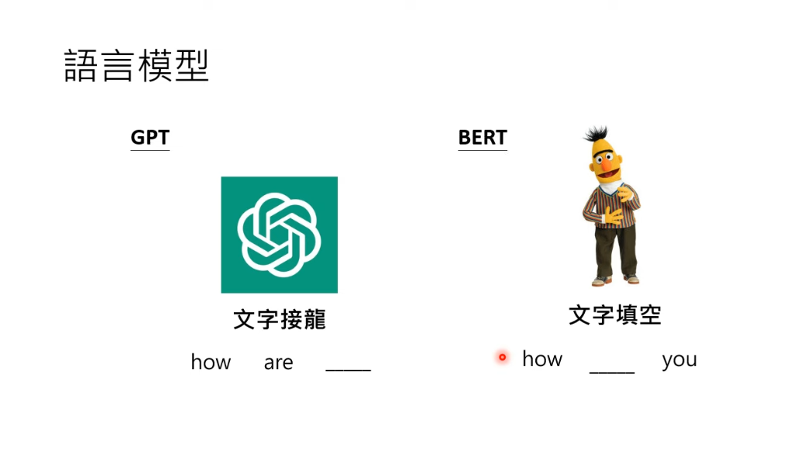
PLM的訓練方法
Masked Language Model(MLM)
Causal Language Model(CLM)
Sequence to Sequence(Seq2Seq)

Slide 82
預訓練語言模型的訓練
https://pse.is/5p39e8
分成MLM、CLM、SEQ2SEQ三種
MLM通常使用Encoder，為bidirectional，最有名的是BERT
CLM通常稱Decoder-only，或是Causal，或是left to right，auto-regressive
Seq2seq是encoder-decoder model
也有seq2seq是使用self-supervised learning的：https://arxiv.org/pdf/2101.00416.pdf

Slide 83
預訓練語言模型
雙向LSTM的ELMO
Regressive生成語言模型的GPT1/2/3/4
雙向Encoder的BERT
Seq2seq的BART，T5

Slide 84
預訓練模型+微調
Notes:
https://www.techbang.com/posts/44430-three-laws-of-robotics-is-too-simple-google-ceo-made-ai-ten-principles

Slide 85
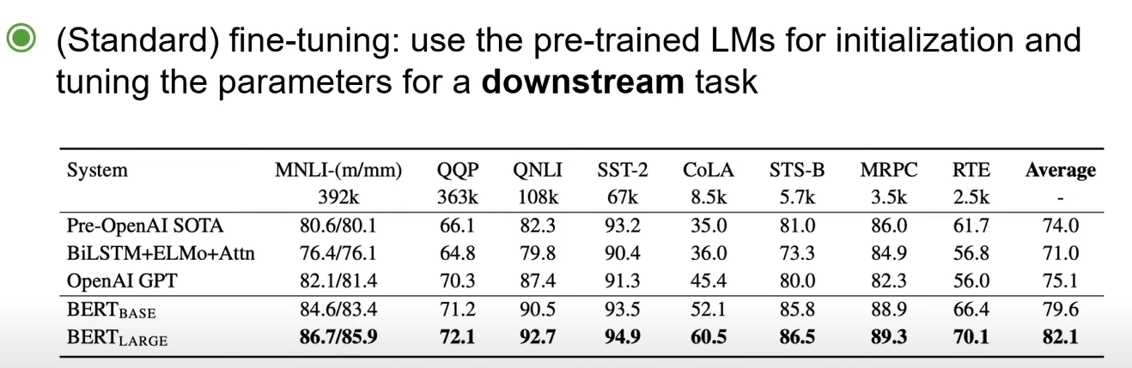
表現非常好

Slide 86
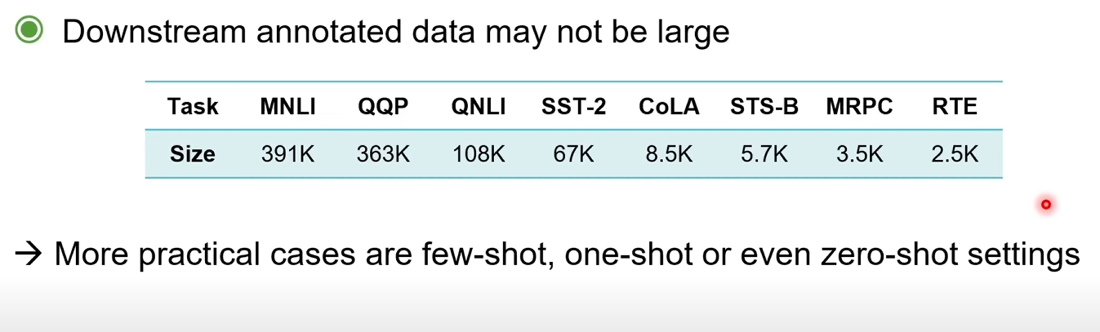
但需要labeled資料
為了不要讓模型overfit，希望有非常多finetune用資料
但資料收集不容易，有時根本沒有資料

Slide 87
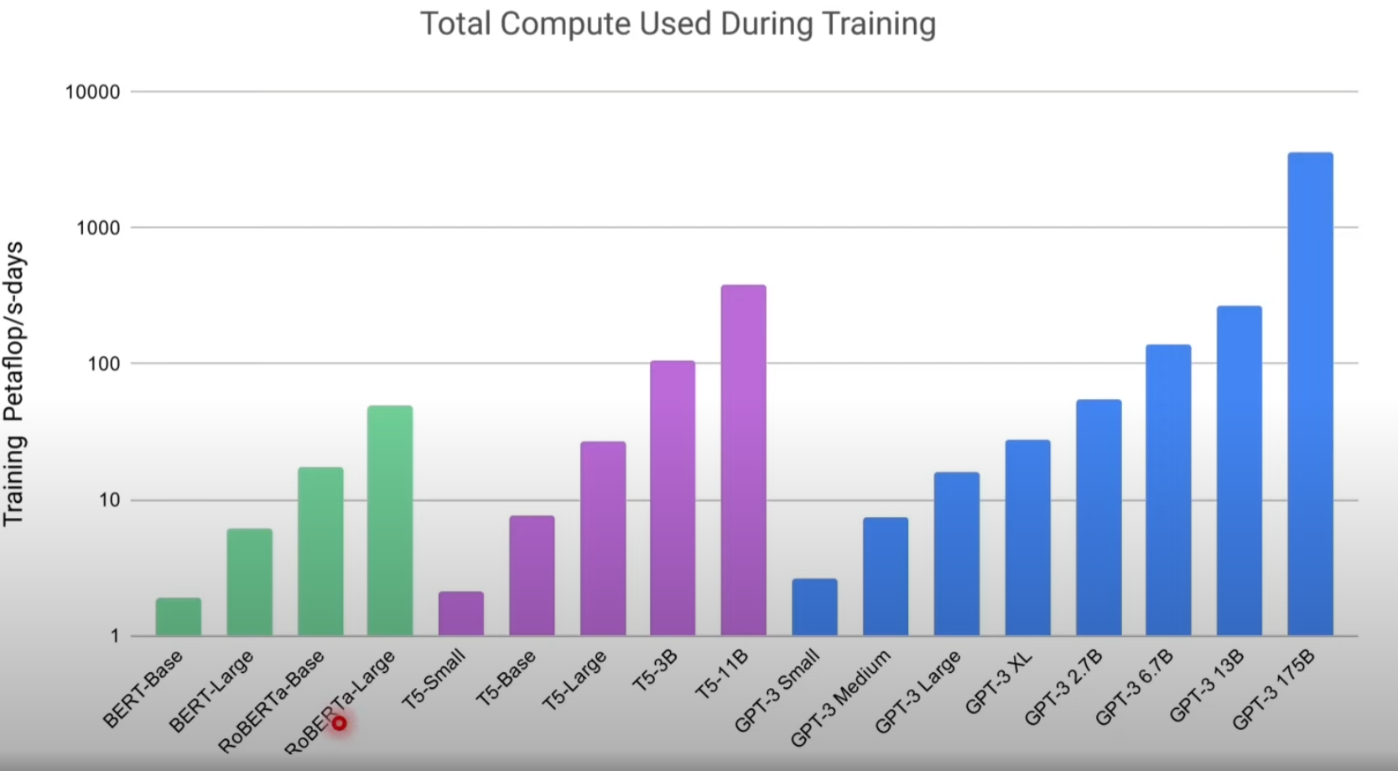

Slide 88
預訓練語言模型的問題
Notes:
https://www.techbang.com/posts/44430-three-laws-of-robotics-is-too-simple-google-ceo-made-ai-ten-principles

Slide 89
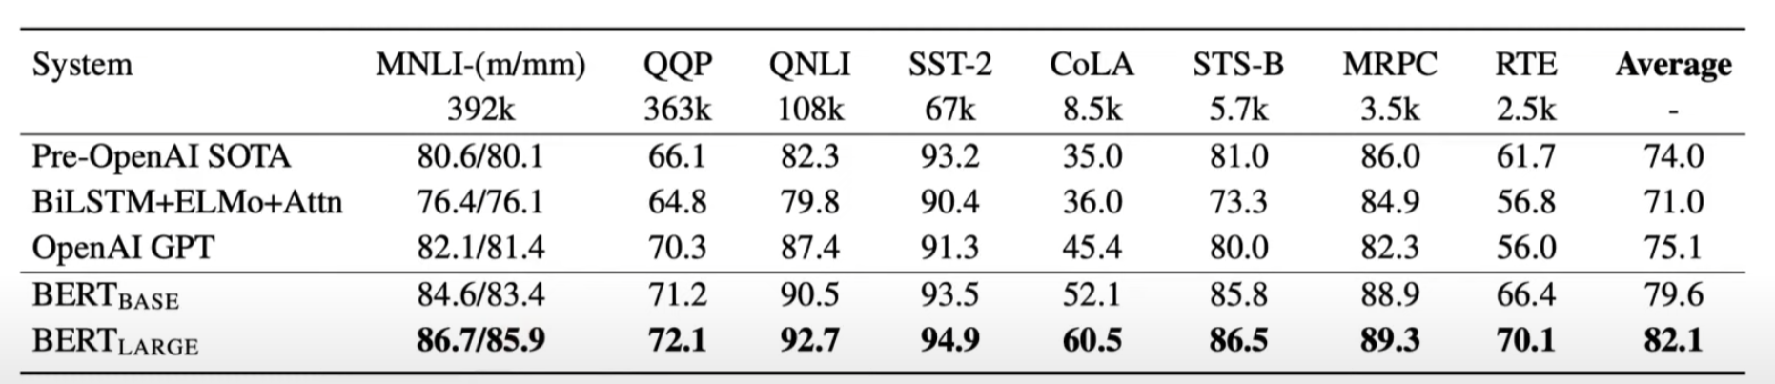
預訓練語言範式的問題
先有一個用自監督方式訓練出來的PLM
然後用少量標註資料監督式學習微調
是一個專才模型，解決特定任務
已經具有SOTA的表現了

Slide 90
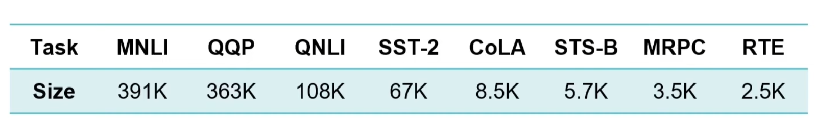
預訓練語言範式的問題
微調任務的標註資料取得不容易
微調任務的標註資料不夠多，容易overfit
很多時候資料很少，甚至根本沒有資料
每一個下游任務還要帶一個大模型
針對不同的目標來進行訓練
稱Objective Engineering

Slide 91
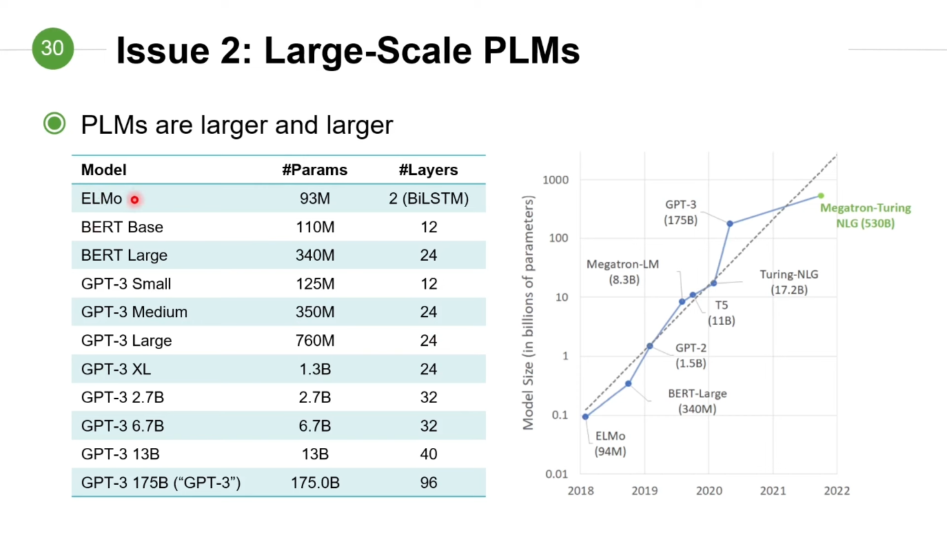
預訓練語言範式的問題
LLM的出現，參數量爆炸性成長
預訓練+微調，還是要更動所有PLM的參數
沒有人有這個運算資源作微調(有方法解)

Slide 92
大型語言模型
Notes:
https://www.techbang.com/posts/44430-three-laws-of-robotics-is-too-simple-google-ceo-made-ai-ten-principles

Slide 93
「大型」的語言模型
本來也就是一個PLM，有不同種類
一般預訓練語言模型，參數多在1億上下
參數大量增加，模型能力變好
訓練語料庫大量增加，模型能力變好
大家開始堆參數(層數)及使用大量語料庫
2020年的Scaling Law
2022年發現的Emergent Abilities
從此就走向越來越大的趨勢
模型非常大，語料庫非常多，需要巨大計算資源的預訓練語言模型

Slide 94
相信模型夠聰明了
模型非常大，已經夠聰明了
用傳統plm+ft的方法，需要動到模型
但是llm太大了，少數人才能動模型
有沒有辦法改變輸出的vector？
改變輸入的vector->改變輸入的文字
輸入文字的改變(優化)，讓模型輸出更加符合我們的預期，而不動到模型
稱In-Context Learning

Slide 95
從預訓練走向大型
大型語言模型是什麼
大型語言模型的特色
大型語言模型的種類
大型語言模型的元件
預訓練
Instruction Tuning(SFT)
RLHF
Reward Model
PPO
新一代的範式

Slide 96
著名大型語言模型
Seq2seq的BART，T5
單向生成模型GPT、GPT2、GPT3
指令微調後的T0，Flan
經過RLHF的InstructGPT、ChatGPT
開源的LLM LLAMA、Mistral
經過MOE優化的Mixtral
國產的Taiwan LLAMA (林彥廷)

Slide 97
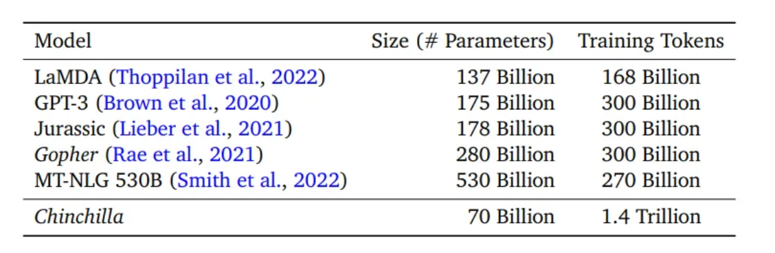
Scaling Law
2020年時OpenAI發表的論文
隨著計算量、語料庫大小，模型大小的增長，llm也會呈現指數增長
以Chinchila模型為一個臨界點，資料量大，模型也大，表現會非常好

Slide 98
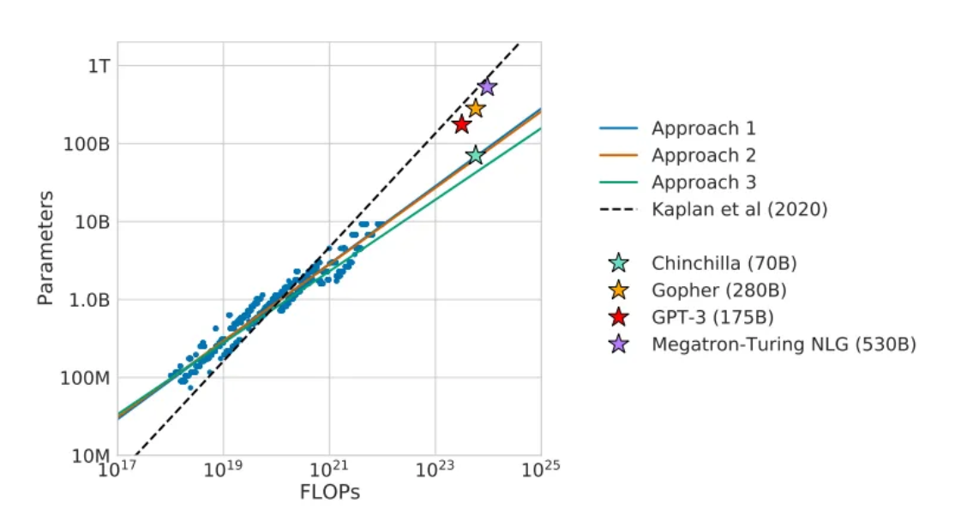
Scaling Law

Slide 99
語言模型越大越好？
2020 年的一項分析發現，神經語言模型的能力（透過訓練損失衡量）在與參數數量、訓練資料量和用於訓練的計算的冪律關係中平穩增長
這些關係在很寬的值範圍內（最多七個數量級）進行了測試
在範圍的最高端（包括高達數萬億個參數的網路規模）沒有觀察到關係的衰減

Slide 100
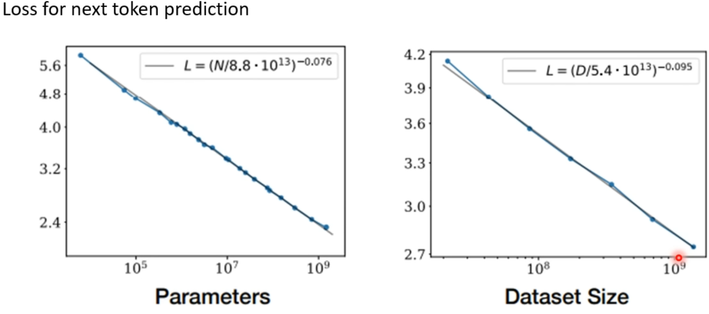
大型語言模型

Slide 101
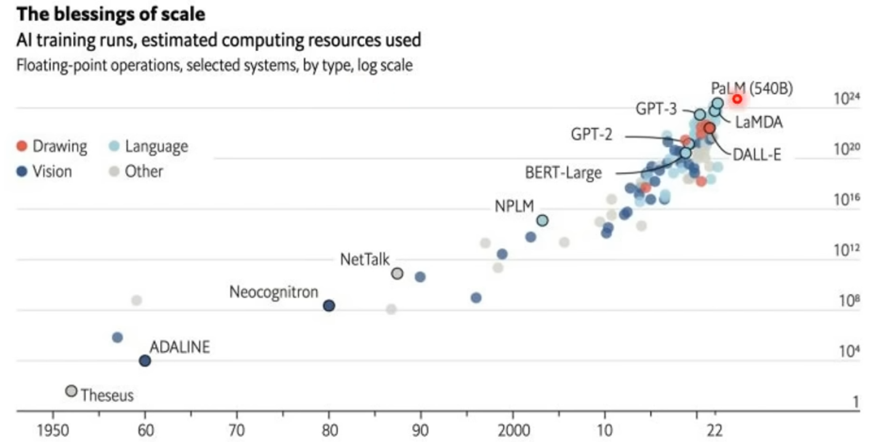
大型語言模型

Slide 102
Emergent abilities
研究不同規模大小的模型對於各種任務的表現能力
當模型夠大時，竟出現小型模型的能力，各種任務的表現皆大幅度提升
這些能力是被自己發現的
準確度並不是等距成長，而是在參數量最大的模型中準確率急劇上升

Slide 103
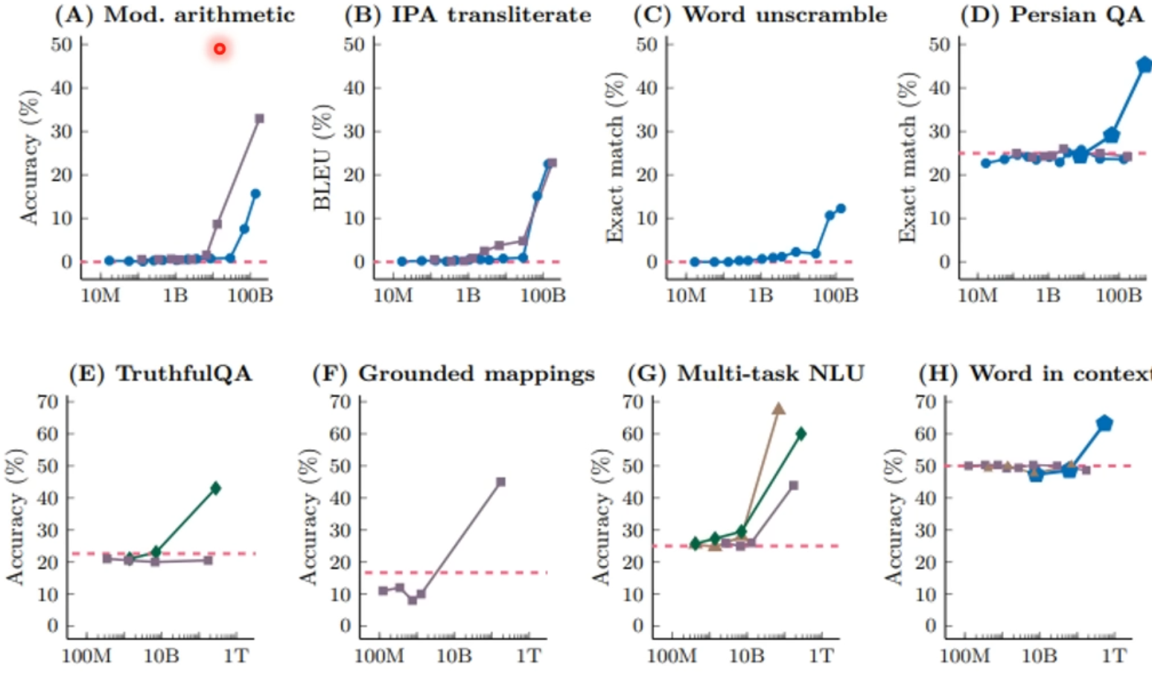
Emergent abilities

Slide 104
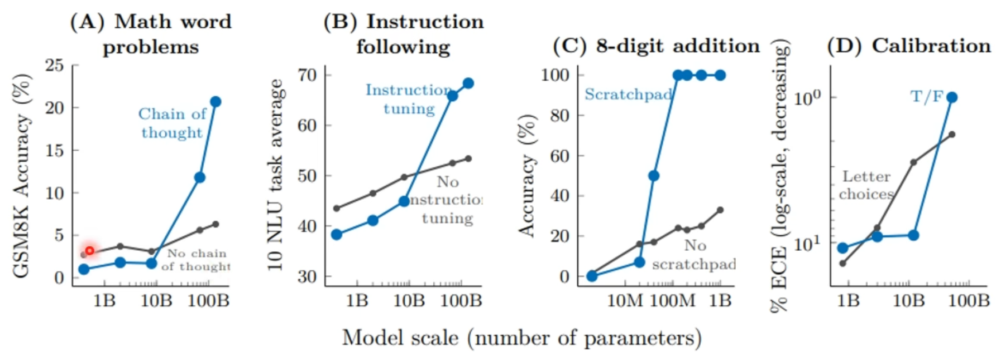
大型語言模型

Slide 105
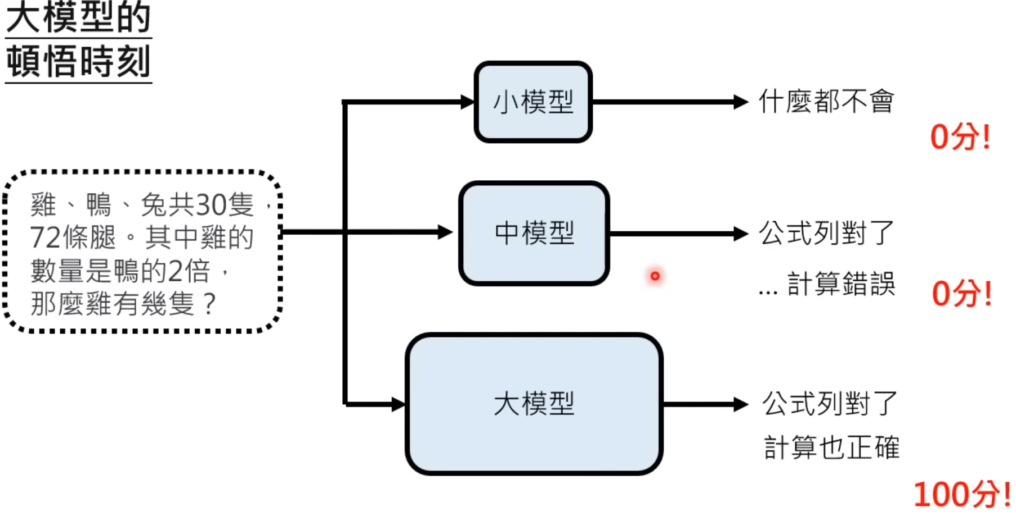
大型語言模型

Slide 106
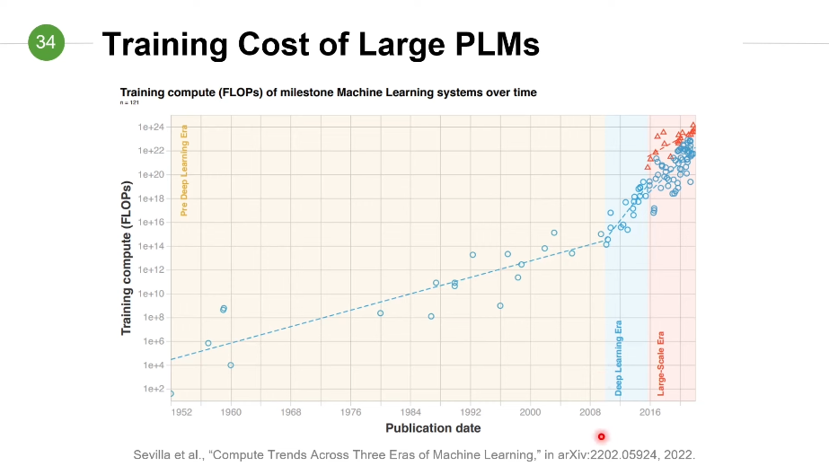
模型大到無法微調

Slide 107
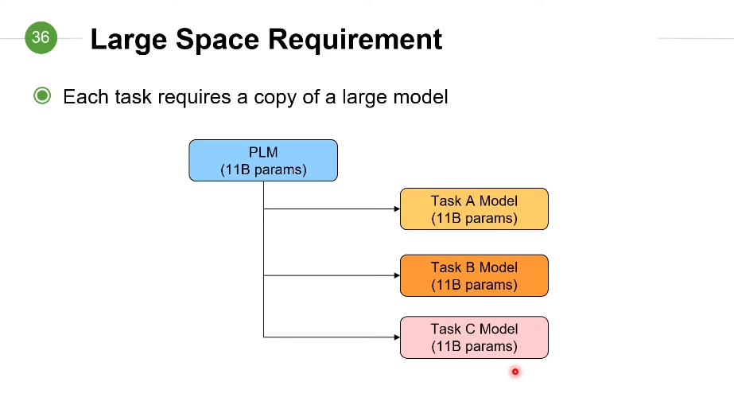
模型大到無法佈署

Slide 108
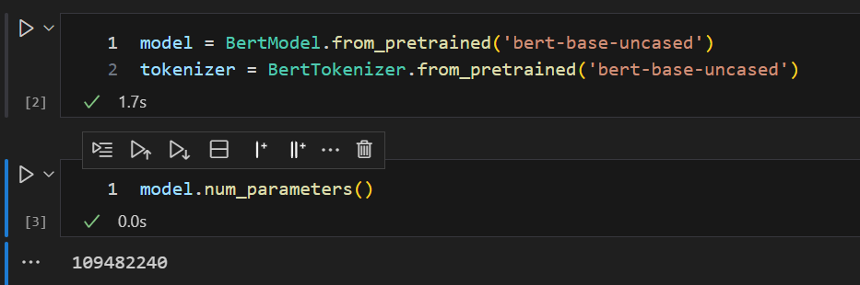
大型語言模型
2020年OpenAI的GPT-3
1750億個參數(相較於BERT的1億)
GPT-3的語料庫約45TB

Slide 109
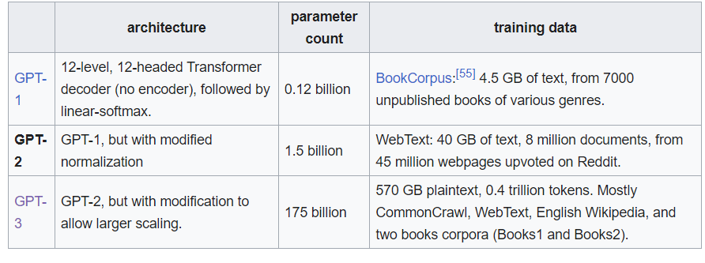
ChatGPT的參數

Slide 110
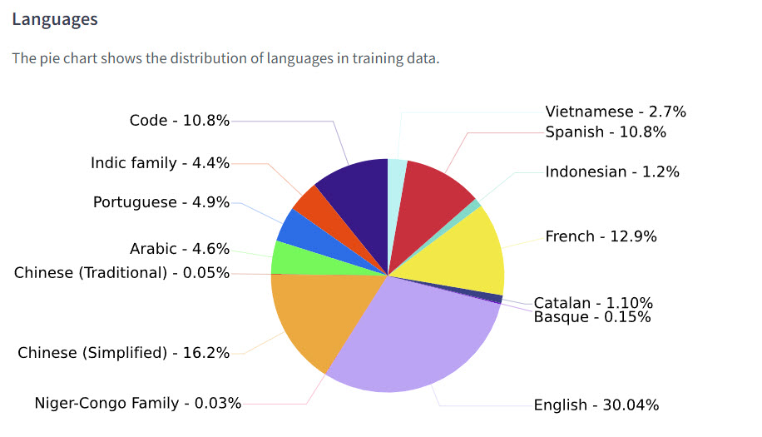
LLM的語種分布
(此為BLOOM)

Slide 111
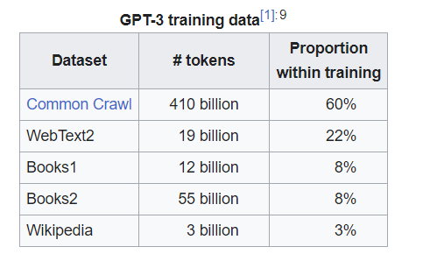
ChatGPT的語料量

Slide 112
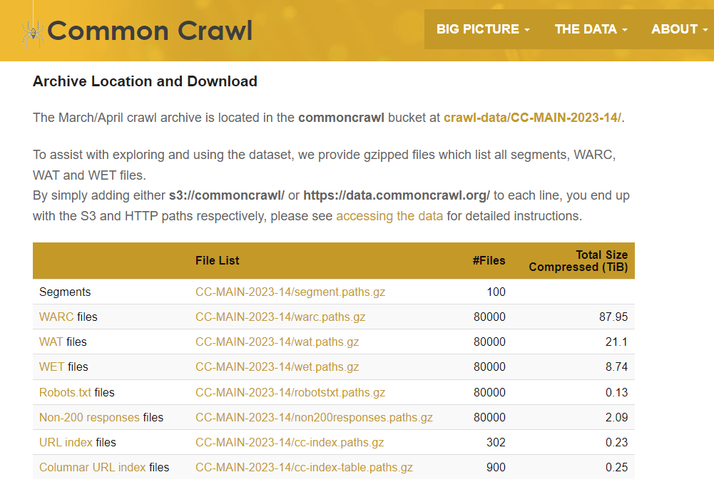

ChatGPT的語料來源

Slide 113
大型語言模型的進化
Notes:
https://www.techbang.com/posts/44430-three-laws-of-robotics-is-too-simple-google-ceo-made-ai-ten-principles

Slide 114
大型語言模的進化
以生成式模型(GPT)為例
首先具備了產生next token的能力
因為只要生出下一個token，所以大部分的llm使用了decoder model
但是他聽不懂人類的指示，只會無意義的產生next token
但是在產生next token時，會大量利用自己從語料庫中學到的知識來產生
產生的方式就是從詞彙表中挑出一個詞，是個多分類的機率分布問題

Slide 115

生成式模型
新
一
我
好
他
是
人
狗
…
…
47%
0.2%
0.1%
0.05%
0.01%
0.3%
0.03%
0.02%
…
…
明新科大在哪裏

Slide 116
生成式模型
竹店
莊
車貓
營社
家…
…
47%
3.2%
4.1%
0.05%
0.01%
20%
5%
5.2%
…
…
明新科大在哪裏新

Slide 117
生成式模型
縣店
莊
車貓
營社
家…
…
67%
3.2%
4.1%
0.05%
0.01%
20%
5%
5.2%
…
…
明新科大在哪裏新竹

Slide 118
生成式模型
新店
莊
車貓
營社
家…
…
77%
3.2%
4.1%
0.05%
0.01%
20%
5%
5.2%
…
…
明新科大在哪裏新竹縣

Slide 119
生成式模型
豐店
莊
車貓
營社
家…
…
67%
3.2%
4.1%
0.05%
0.01%
20%
5%
5.2%
…
…
明新科大在哪裏新竹縣新

Slide 120
生成式模型
[end]
店
莊
車
貓
營
社
家
…
…
67%
3.2%
4.1%
0.05%
0.01%
20%
5%
5.2%
…
…
明新科大在哪裏新竹縣新豐鄉新興路一號

Slide 121

LLM的預訓練+微調
期待LLM能解決特定的NLP任務

Slide 122

LLM的預訓練+微調
成為專才的好處就是在特定任務上表現好

Slide 123

LLM的預訓練+微調
成為專才需要對模型改造
例如BERT是NLU，無法生成，需要改造

Slide 124

LLM的預訓練+微調
需調整LLM的參數，使用PLM參數初始化
再用較小量的labelled資料更新參數

Slide 125

LLM的預訓練+微調
加入一個Adapter，比PLM小很多
用labelled資料更新Adapter即可

Slide 126

LLM的預訓練+微調
目前最可行的是LORA或QLORA

Slide 127

LLM的預訓練+微調
只存一個LLM和Adapter的模型為專才
Huggingface的PEFT函數庫

Slide 128

LLM從生成進化
另一種是期待LLM什麼都會，不同指令

Slide 129

LLM從生成進化
通才的好處就是不用重新訓練或寫程式

Slide 130
LLM從生成進化
通才的好處就是不用重新訓練或寫程式

Slide 131
LLM從生成進化
不再是隨機生成下一個token
可以進行QA問答
首先必須能夠複製我們的QA
最後能夠回答人類的指令
看懂題目稱In-context Learning
看懂指令稱Instruction Learning

Slide 132
In-Context Learning
給LLM看範例
不看範例叫zero-shot learning
看一個範例叫one-shot learning
看多個範例叫few-shot learning
GPT可以解多種任務，如問答、分類等
Write with transformer網站

Slide 133


Slide 134

In-Context Learning
Few Shots的範例

Slide 135
In-Context Learning
發現LLM根本沒有在做學習
LLM本來就會解這個任務，但他本來不知道你要他做這個任務
給他例子，就是請他「啟動」這個任務，和你給的內容無關
但和你給的任務種類有關
喚醒LLM的記憶

Slide 136


Slide 137

In-Context Learning
Few Shots的範例

Slide 138
NLP任務均為文字生成
NLP的任務不外乎那幾種，分類，生成，NER、摘要......
使用PLM+FT的方式來針對不同的任務
仔細看這些任務，不管是分類還是迴歸，怎麼樣都是「產生」出一個「結果」
這個「結果」怎麼樣都是一個文字或符號
那就把所有的任務都用文字輸出
試著做一個PLM來進行各種任務

Slide 139

NLP任務均為文字生成

Slide 140
T5/BART模型
NLP的任務不外乎那幾種，分類，生成，NER、摘要......
使用PLM+FT的方式來針對不同的任務
仔細看這些任務，不管是分類還是迴歸，怎麼樣都是「產生」出一個「結果」
這個「結果」怎麼樣都是一個文字或符號
那就把所有的任務都用文字輸出吧！
Transfer Learning with a Unified Text-to-Text Transformer
T5仍然是個PLM，並沒有經過微調

Slide 141


Slide 142

從T5/BART模型談起
既然是文字，又是萬能的架構，自然要包括encoder及decoder，就是少見的s2s
既能做到NLU，又能做到NLG
2019年提出，立即打敗所有當時PLM架構
比方說二分類，T5 甚至會直接產出字串形式的 “True” 和 “False“
標識著PLM有走向AGI的意圖
其實2018年「NL Decathlon.....」
2015年

Slide 143
Instruction Tuning
Notes:
https://www.techbang.com/posts/44430-three-laws-of-robotics-is-too-simple-google-ceo-made-ai-ten-principles

Slide 144
Learning In-context Learning
LLM會做In-context learning，看例子學答案，但只用PLM發現不夠，需要FT
在FT時訓練資料集換成(問題)+(例子)+(答案)
此時模型可以根據問題給出不同的答案
例：(翻譯下句)+(句子)+(this is...)
例：(摘要下句)+(同一句子)+(摘要為...)
LLM看到問題就知道何時要翻譯，何時要摘要，何時要分類....

Slide 145
讓LLM看懂指令並回答
所以我們希望LLM了解「指令」
必須對人類語言有很強的抽象能力
能不能把「理解指令」的能力加入llm?
從前用downstream task的少量data來fine tune plm
能不能用一些充滿「指令」的data來教llm看懂指令？知道我們要下指令這件事，而不是看資料本身的意義？
稱Instruction Tuning，又稱Supervised Fine Tuning(SFT)

Slide 146


Slide 147


Slide 148


Slide 149


Slide 150


Slide 151


Slide 152


Slide 153

Instruction tuning
讓模型聽懂指令，用指令微調LLM
在測試時，給一個沒見過的指令

Slide 154

Instruction tuning
讓模型學會指示，2021年的T0模型

Slide 155

Instruction tuning
讓模型學會指示，2021年的FLAN
找很多任務，每個任務有很多資料集

Slide 156

Instruction tuning
把任務改寫成指令，但要怎麼下指令？
每個任務想了10種描述方式
下圖是NLP範例

Slide 157

Instruction tuning
測試的任務不會在訓練時出現

Slide 158
產生下個字vs.看懂指令
GPT的生成(沒有問答/指令的概念)
如何向一個6歲小孩解釋登月？
如何向一個5歲小孩解釋登月？
如何向一個6歲小孩登釋滿月？
........
有QA，指令的概念：
登月就是人類登錄上月球，如果是六歲小孩，就可以說，我們想把人送到月亮上面，他們去上照照片然後送回來

Slide 159
產生下個字vs.看懂指令
如何向一個六歲小孩解釋登月？
重點是：解釋
解釋是一個「指令」
希望LLM能了解「指令」而不只是「接龍」

Slide 160

Instruction tuning
經過多任務微調之後，再加上COT
可以在沒見過的任務上表現很好

Slide 161

Instruction tuning
需要的訓練資料更少，運算量更少

Slide 162

Chain of Thoughts
通常用來解決推薦(數學)問題
輸入時提供模型推理的過程

Slide 163

Chain of Thoughts
通常用來解決推薦(數學)問題
輸入時提供模型推理的過程

Slide 164

Chain of Thoughts
只加一句話就好！

Slide 165

Chain of Thoughts
Self-consistency
多個結果投票+信心分數(損失函數)

Slide 166

Chain of Thoughts
Least-to-most prompting
將問題拆解分批丟給LM

Slide 167
進入RLHF階段
Notes:
https://www.techbang.com/posts/44430-three-laws-of-robotics-is-too-simple-google-ceo-made-ai-ten-principles

Slide 168
只是聽指令而已嗎？
SFT已經包含了「聽人類的指示」的抽象意義，因此進入「人類指導」的範圍
人類指導的背後意義，就是聽人類的話
此時的LLM開始加入人類的意識
因此通常說的sft已經不光是之前範式所表示的finetuning，而進入強化學習範圍
在huggingface的函式庫中，把sft放入強化學習的transformer RL
這就是Alignment的一個步驟

Slide 169
經過之後SFT的模型
看得懂人類的指令，做出回答
答案是否正確？有用？有害？有偏見？
答案不但要正確，還要符合人類期待
此時必須加入人類的判斷
獎勵模型的使用
將llm調整成符合人類價值觀的期待，稱對齊(Alignment)

Slide 170
指令 vs. 人類價值觀
更高層：答案是否具備局部性正確(不同區域、時間、種族、性別....分類正確)
更高層：是否符合人類價值觀
此時需要對模型進一步再訓練
進入強化學習階段
需要人工，稱RLHF(Reinforcement learning with human feedback)
Huggingface對應的函數庫trl

Slide 171

使用SFT的作法
{輸入文字, 正確的輸出}來訓練模型
必須收集很多這樣子的文字對
使用在有正確目標的NLP任務，如分類、NER等
假如要進行摘要任務，可以這麼做

Slide 172

使用SFT的作法
但問題是，摘要文字沒有一定標準的答案
不同人進行的摘要一定不同

Slide 173
使用RLHF的作法
以摘要為例，先用RL的LLM寫出多個摘要
然後請人類對不同的摘要進行排名
這些排名後的資料集稱preference或comparison資料集
利用此資料集，使用SFT來訓練一個獎勵模型(較小的另一個lm，通常用GPT2)
最後使用RL來訓練一個較大的LLM(如llama2, alpaca或其它模型)

Slide 174

使用RLHF的作法

Slide 175

使用RLHF的作法
準備一個LLM，如llama 2

Slide 176

使用RLHF的作法
將一個prompt給這base LLM

Slide 177

使用RLHF的作法
產生多個不同的結果

Slide 178
使用RLHF的作法
讓人類來挑出覺得比較好的結果

Slide 179

使用RLHF的作法
讓人類來挑出覺得比較好的結果

Slide 180

使用RLHF的作法
組成一個preference dataset

Slide 181

使用RLHF的作法
再找另一個llm，稱為reward model
使用剛才的preference資料集來SFT訓練

Slide 182
使用RLHF的作法

Slide 183
大型語言模的進化
只有產生下一個token能力的llm(base)
GPT、GPT2、GPT3、llama2
經過sft的llm(instruction tuned)
FLAN、T0
再經過人類價值觀調整，InstructGPT、ChatGPT

Slide 184
有了標準的SFT模型
從不同的模型產生結果，使用更大資料集的API prompts
這些不同的結果由人類來評分
將這些評分後的結果訓練一個獎勵模型(RM)，用來預測哪一個輸出人類最喜歡
使用PPO演算法
最後，將此RM用作獎勵函式，並利用PPO演算法對監督學習基準進行微調，以最大化這個獎勵

Slide 185

從結果找指令
給LLM結果，問他指令怎麼生成的

Slide 186

從結果找指令
給LLM結果，問他指令怎麼生成的
生出多個指令，進行評分，變形再找

Slide 187

從結果找指令

Slide 188
例子：InstructGPT
以GPT3為基礎
經過SFT微調
訓練RM模型
經過PPO強化學習
以上的過程稱RLHF(Reinforcement Learning from Human Feedback)
稱InstructGPT
是ChatGPT的前身
https://arxiv.org/pdf/2203.02155.pdf

Slide 189
和之前instruction tuned的模型有何不同
如FLAN、T0是使用多個不同NLP任務來微調LLM，然後去沒見過的任務評估
SFT主要針對了RLHF，用人類加入
使用了人類labeler
使用了之前使用者去OpenAI的playground曾經用過的prompts

Slide 190


Slide 191

Alignment的作法

Slide 192


Slide 193
能不能就不要動模型
Notes:
https://www.techbang.com/posts/44430-three-laws-of-robotics-is-too-simple-google-ceo-made-ai-ten-principles

Slide 194


Slide 195
大型語言模型的新範式
參數量過於巨大，需要非常大的運算資源
原來預訓練+微調成專用任務的範式不再適用，因為微調需要改變預訓練模型的參數每一個下游任務都需要保留來的大模型
新一代的範式將會是以Prompt為主
稱Prompt Engineering

Slide 196
給LLM下指令
把LLM當一個非常聰明的人，什麼都會
他答不出來不是他的問題，是你的問題

Slide 197
給LLM下指令
寫一段有關明新科大的文字
是地址？科大排名？校史？招生資訊？評價？生活機能？租屋資訊？.......
如果是校史，你要用什麼樣子的語氣？新聞記者？學生？文言文？晶晶體？
這些稱指示instruction
當指示完成，再加上要問的問題，組成一個prompt

